Slide 1

UNIDADE POR MEIO DA HUMILDADE
Lição 4 para 24 de janeiro de 2026

Slide 2

“Completem minha alegria, tenham o mesmo sentimento, o mesmo amor, unânimes, sentindo a mesma coisa”
Filipenses 2:2

Slide 3







Paulo acaba de encorajar os crentes em Filipos a se manterem firmes diante das dificuldades da vida cristã. Ele pediu que se comportassem de maneira digna dos cidadãos celestiais, enfatizando a unidade.
Com a expressão "portanto", Paulo começa uma nova seção na qual nos dá as chaves para entender como alcançar essa unidade perfeita: imitando o exemplo de Jesus.
A origem da desunião (Filipenses 2:1-3a)
Unidade por meio da humildade (Filipenses 2:3b-4)
Pensando como Jesus (Filipenses 2:5)
Atitude de Jesus (Filipenses 2:6-8)

Slide 4



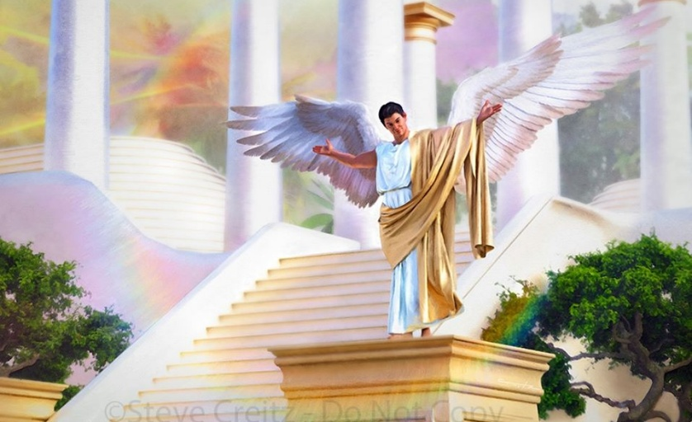

A ORIGEM DA DESUNIÃO
“Não faça nada por conflito ou vanglória.” (Filipenses 2:3a)
Antes de tocar o dedo no ferimento, indicando as razões para a desunião percebida entre os filipenses, quais são os primeiros conselhos que ele lhes dá para alcançar a unidade, completando sua alegria? (Flp. 2:1-2)?
Consolo em Cristo
Consolo em amor
Comunhão do Espírito
Afeto entranhável
Misericórdia
Unidade de sentimento e amor
Os estimula a estudar e imitar a vida modelo de Cristo
O amor deles por Cristo exerce um poder estimulante sobre suas mentes
Eles devem se submeter ao controle do Espírito
As emoções ternas e calorosas do afeto humano devem ser vistas nelas
Que demonstrem a presença de afeto genuíno com atos individuais de misericórdia
O amor mútuo gera pensamentos iguais e há uma ação unida
Tudo isso só poderia ser alcançado se deixassem de lado o que os separava: orgulho e discussões (Flp. 2:3a).
Ambos os problemas estavam presentes na rebelião de Lúcifer e estão entre os problemas mais sérios nos relacionamentos(Gál. 5:26; Tg. 3:16 NVI)

Slide 5



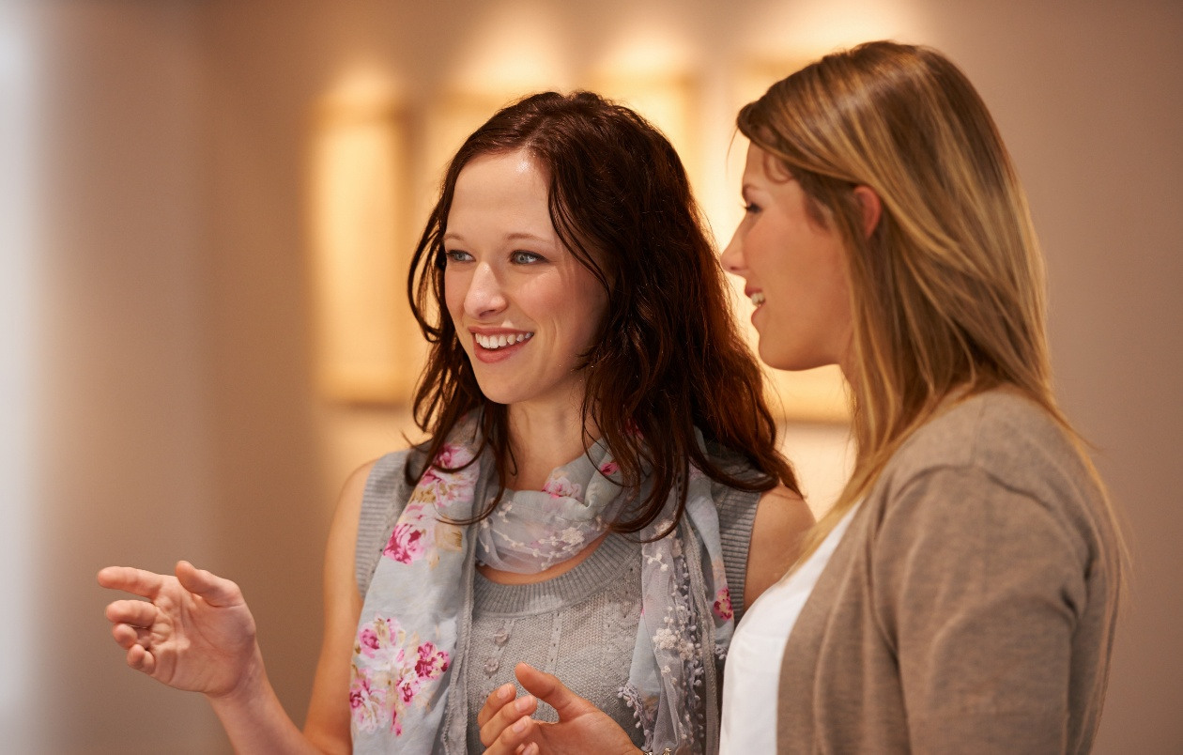
UNIDADE POR MEIO DA HUMILDADE
“… mas com humildade, cada um estimando os outros como superiores a si; não procurando cada um por si mesmo, mas também pelos outros” (Filipenses 2:3b-4)
A fórmula para a unidade que Paulo propõe não consiste em algo externo, mas em uma atitude interior: humildade. Além de ser uma característica de Jesus, Ele encorajava seus ouvintes a serem humildes (Mt. 11:29; 18:4; 23:12).
Para alcançar essa humildade, Paulo propõe que consideremos os outros maiores do que nós mesmos (Fil. 2:3). Mas não somos todos iguais perante Deus? Não deveria haver igualdade para que haja unidade?
Paulo não diz que somos inferiores um ao outro, mas que estimamos (consideramos) que somos. Assim como o servo busca o bem de seu senhor, nós devemos buscar o bem daqueles que consideramos superiores a nós (Flp. 2:4).
Para ajudar o outro, precisamos aprender a ouvi-lo para entender seu ponto de vista. Tudo isso é, sem dúvida, obra do Espírito Santo.

Slide 6




PENSAR COMO JESUS
“Pensem uns nos outros da mesma forma que Cristo Jesus” (Filipenses 2:5 DHHe)
Como nossos pensamentos são moldados? Através das "avenidas da alma", isto é, nossos sentidos. Tudo o que lemos, vemos ou ouvimos nos molda de alguma forma. E, claro, Satanás é responsável por bombardear nossos sentidos para moldar nossas mentes ao seu próprio pensamento.
Pablo é radical. Ele não só nos convida a observar nossos pensamentos, como também nos pede para pensar como Cristo pensou (Flp. 4:8; 2:5).
Talvez possamos, com muito esforço, alcançar a primeira opção. Mas mudar nossas mentes para nos conformarmos à mente de Jesus só pode ser feito em nós pelo Espírito Santo.
Isso porque nossos pensamentos são carnais e nossos corações enganosos (Jer. 17:9). O Espírito transformará nossa mente carnal em uma mente espiritual, como a de Cristo (Ro. 8:1, 5).

Slide 7

E. G. W. (Patriarcas e profetas, pág. 436)
“No entanto, temos algo a fazer para resistir à tentação. Aqueles que não querem cair vítimas dos esquemas de Satanás devem proteger cuidadosamente os caminhos da alma; Eles devem evitar ler, ver ou ouvir qualquer coisa que sugira pensamentos impuros. A mente não deveria ser permitida divagar aleatoriamente sobre todos os assuntos sugeridos pelo adversário das almas”

Slide 8

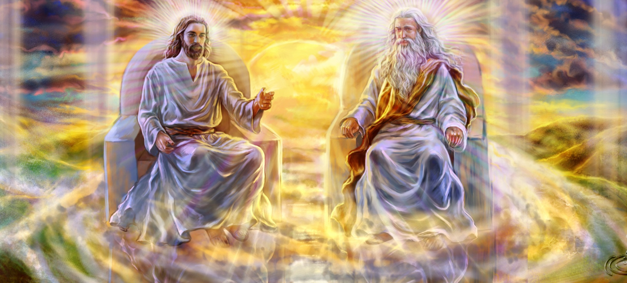


A ATITUDE DE JESUS (1)
“que, estando na forma de Deus, não considerava a igualdade com Deus algo a ser agarrado” (Filipenses 2:6)
Paulo destaca três qualidades de Jesus:
Renunciou às suas prerrogativas divinas (Flp. 2:6)
Se tornou um homem para nos servir (Flp. 2:7)
Obedeceu humildemente em tudo, até sua morte (Flp. 2:8)
Sendo o Criador, Ele se tornou uma criatura. Ele aceitou ser maltratado e morrer na cruz para poder nos redimir.
Apesar de estar em pé de igualdade com as outras duas Pessoas da Divindade, a submissão de Jesus à vontade do Pai foi sempre perfeita. Nunca houve um momento em que ele se recusasse a se submeter.
Quando pensamos nisso, só podemos nos curvar e adorar nosso maravilhoso Salvador.
Ele é nosso exemplo a seguir. Devemos estar dispostos a nos humilhar e sacrificar pelo bem dos outros.

Slide 9


A ATITUDE DE JESUS (2)
“E indiscutivelmente, grande é o mistério da piedade: Deus manifestou-se na carne, justificado no Espírito, visto pelos anjos, pregado aos gentios, creu no mundo, recebeu em glória” (1 Timóteo 3:16)
A incrível condescendência de Cristo ao se tornar um ser humano será objeto de estudo dos redimidos ao longo da eternidade.
É incrível que o Ser infinito e eterno tenha se tornado um ser humano finito, sujeito à morte. É isso que Paulo chama de "o mistério da piedade” (1Tim. 3:16).
Jesus passou da supremacia universal para a servidão absoluta. Isso é exatamente o oposto do que Lúcifer aspirava, que, sendo um servo, queria supremacia universal.
Esse exemplo nos chama a abandonar nosso egoísmo e nosso desejo de sermos servidos, e a mudá-los por humildade e disposição para servir aos outros.

Slide 10

“Deus permite que o ser humano desdobre sua individualidade. Ele não quer que ninguém adicione sua mente à mente do vizinho. Aqueles que desejam ser transformados em mente e caráter não devem olhar para os homens, mas para o Exemplo divino. Deus dá o convite: "Que esta mente esteja em vocês, que também estava em Cristo Jesus." Por meio da conversão e transformação, os homens devem receber a mente de Cristo.”
E. G. W. (Para conhece-lo, 8 de maio)

